Slide 1
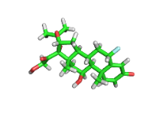
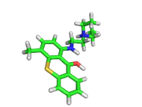
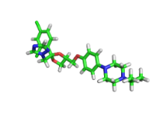
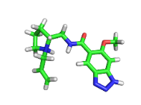
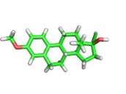
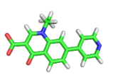
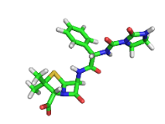
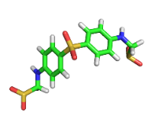
Glide SPなどの 通常ドッキングへ
化合物データベース
1,000万件
Glide HTVSによる
フィルタリング
フィルタリング後
化合物サブセット
４ヶ月 / 1CPUコア
Glide SPなどの 通常ドッキングへ
化合物データベース
1,000万件
提案法による
フィルタリング
フィルタリング後
化合物サブセット
≦２週間 / 1CPUコア

